Slide 1

GRUPO 3
CRIMES CIBERNÉTICOS - EXTORSÃO CIBERNÉTICA
DIREITO DIGITAL
Ana Beatriz C.S.de Almeida
Brenda Da Silva Meireles
Anielly Cristina Flausino Furtado
Giovanna Azevedo De Sousa
Yasmin Lorranne Estevam De Melo

Slide 2
O QUE É?
É uma forma de atividade criminosa que ocorre no ambiente digital.
POR QUEM E COMO É CAUSADO?
Podem ser realizados por indivíduos, grupos ou até mesmo organizações criminosas inteiras, usando técnicas sofisticadas e complexas para explorar vulnerabilidades em sistemas de computador, redes, dispositivos móveis e outros dispositivos conectados à internet.
EXEMPLOS
Hacking, phishing, ransomware, fraude eletrônica, roubo de identidade, ciberespionagem, assédio online, distribuição de malware, violações de dados e extorção.
CONSEQUENCIAS
Pode ter consequências graves para as vítimas, incluindo perda financeira, dano à reputação, impacto emocional e violação de privacidade.
EXEMPLOS
ATAQUES DE MALWARE
PHISHING
ATAQUES DOS DISTRIBUÍDO
SPYWARE
CRIMES CIBERNÉTICOS

Slide 3
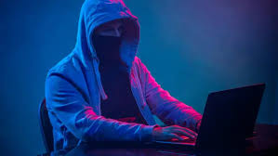
A extorsão digital tem ganhado destaque como uma ameaça séria e impactante, uma vez que, a extorsão digital é um tipo de crime cibernético em que os criminosos usam a tecnologia e a internet para ameaçar, intimidar ou chantagear suas vítimas, buscando obter benefícios financeiros ou outros tipos de vantagens.
ATAQUE
Empresas, organizações e até mesmo os governo
EXTORSÃO CIBERNÉTICA

Slide 4

SPYWARE- CONCEITO

Slide 5
PROBLEMAS CAUSADOS PELO SPYWARE
* Roubo de Informações (venda á terceiros)
* Dano causado ao computador.

Slide 6

FORMAS PARA SE PROTEGER
Antivírus
Teclado virtual Criptografado
Filtro de Spam Eficiente
Utilizar um provedor de segurança na internet confiável ao escolher uma ferramenta de remoção de spyware.
Conexão a internet
Manutenção de sistemas e software atualizados, utilizar medidas de segurança.
Fazer Backups Regularmente .
Ações governamentais (governo)

Slide 7

RETRATO DO USO DA FERRAMENTA NA PRÁTICA
FILME
“NA PALMA DA MÃO”

Slide 8
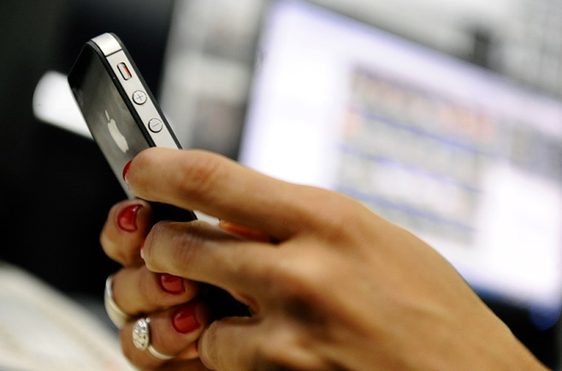
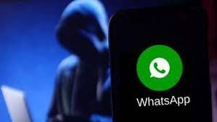
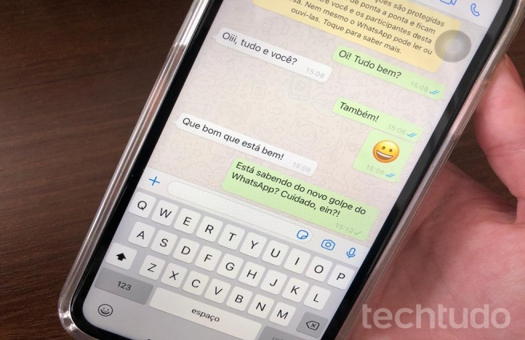
FRAUDES APLICADAS POR VIA WHATSAPP
Plataforma mais FAMOSA e USADA para cometer crimes no Brasil

Slide 9

TIPOS DE GOLPES
GOLPE DE PHISHING PELO WATSAPP:
São mensagens com cara de Watsahpp solicitando informações pessoais e dados da conta, sendo um site falso
GOLPE DE MALWARE PELO WATSAPP:
São mensagens que induzem pessoas a baixar software/aplicativo através de link de site maliciosos
GOLPE DE FALSO ANIVERSÁRIO:
São mensagens que induzem pessoas CLICAR em cupons de desconto através de link de site falsos de empresas
GOLPES DE EMPREGO | AUXILIO ECONOMICO |ATUALIZAÇÃO DADOS|EMPÉSTIMOS
São mensagens com oferta de emprego atrativos que induzem pessoas CLICAR no link fornecer dados sensíveis
8
Golpes de Phishing pelo WhatsApp

Slide 10

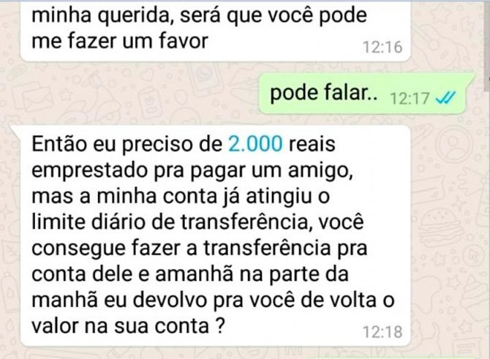
CRIME WATSHAPP | EXTORSÃO
Sequestro
golpista finge ter sequestrado um familiar ou amigo da vítima e exige um resgate para libertá-lo
Negócio
em um golpe de negócios do golpista pode se passar por um cliente ou fornecedor em potencial e exigir o pagamento, ameaça de prejudicar os negócios da vítima.
Sextortion
São mensagens ou telefonemas ameaçadores com exigência de pagamento para não fivulgar ftotos e videos

Slide 11

COMO PROTEGER DE GOLPES APLICADOS
NO WHATSAPP
NUNCA CLIQUE EM LINKS SUSPEITOS
NÃO ATENDA A PEDIDOS REPENTINOS DE TRANSFERÊNCIA DE DINHEIRO
LIMITAR QUEM PODE ENTRAR EM CONTATO COM VOCÊ

Slide 12
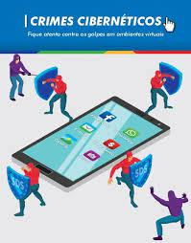
MODO DE CONFIGURAR PARA SE PROTEGER WHATSAPP
1) BLOQUEAR TELAS :
CONFIGURAÇÕES| CONTA| PRIVACIDADE E PROCURAR PELA OPÇÃO DE BLOQUEIO DE TELA POR IMPRESSÃO DIGITAL OU POR RECONHECIMENTO FACIAL
2) PROTEÇÃO DOIS FATORES:
CONFIGURAÇÕES|CONTA| PROCURAR PELA OPÇÃO CONFIRMAÇÃO EM DUAS ETAPAS

Slide 13

LEGISLAÇÃO
O QUE DIZ A LEI A CERCA DE CRIMES CIBERNÉTICOS
A Lei dos Crimes Cibernéticos, de nº 12.737/2012, também conhecida popularmente como Lei Carolina Dieckmann foi o marco inicial que trouxe a tipificação sobre os atos criminais no âmbito cibernético.
Trouxe a urgência em se apontar penalidades para ações de invasão de computadores, violação de dados de usuários e interrupções de sites, bem como extorsões para que o conteúdo acessado não fosse divulgado.

Slide 14

LEGISLAÇÃO
Contudo, com os avanços tecnológicos, surgiram novos comportamentos lesivos a bens jurídicos e, outrossim, foram criadas novas formas para prática de crimes antigos em maio de 2021 foi publicada a Lei nº 14.155/21 que gerou diversas modificações no Código Penal e no Código de Processo Penal.
Após as alterações, os crimes de violação de dispositivo informático se tornaram mais graves.
Vejamos um julgado que aborda a referida Lei sobre um caso de estelionato ocorrido no DF

Slide 15
LEGISLAÇÃO
Estelionato. Provas. Dolo. Reparação dos danos. Valor. Comprovação.
1 - O estelionato pressupõe vontade deliberada de, mediante ardil ou fraude, induzir a vítima em erro e obter vantagem ilícita em detrimento alheio. Demonstrada a fraude e o elemento subjetivo do crime de estelionato - dolo anterior ao emprego do meio fraudulento - é de se manter a condenação.
2 - Na conduta consistente em sensibilizar proprietária do imóvel -- senhora de idade avançada --, após concluir venda de imóvel, a pagar nova quantia a título de comissão, apresentando, para tanto, argumento falso, obtendo vantagem econômica indevida, há o crime de estelionato.
3 - Em crimes patrimoniais, a palavra da vítima tem especial relevância, podendo amparar o decreto condenatório, especialmente se corroborada por prova documental.
4 - No crime de estelionato, o prejuízo sofrido pela vítima é elementar do tipo penal. Constatado que o prejuízo alcançado, embora relevante, não é exacerbado, tendo parte dele sido restituído à vítima, afasta-se a valoração negativa das consequências do crime.
5 - A L. 14.155/21, que alterou os parâmetros para aumento da pena em caso de estelionato cometido contra idoso ou vulnerável, porque norma mais benéfica -- novatio legis in mellius --, ainda que posterior ao crime, deve ser aplicada.
6 - O juiz, ao proferir a sentença condenatória, fixará valor mínimo para reparação dos danos materiais causados pela infração, desde que exista pedido expresso do ofendido ou do MP e devida comprovação do prejuízo.
7 - Apelação provida em parte. (Acórdão 1659636, 00043206020198070001, Relator: JAIR SOARES, 2ª Turma Criminal, data de julgamento: 2/2/2023, publicado no PJe: 13/2/2023. Pág.: Sem Página Cadastrada.)

Slide 16

LEGISLAÇÃO DE GOLPES APLICADOS POR WHATSAPP
O STJ julgou vários casos relacionados à extorsão por WhatsApp. Em geral, o tribunal considerou que o uso deste aplicativo de mensagens não altera a natureza do crime de extorsão. O fato de a ameaça ou demanda ser feita por meio do WhatsApp não a torna menos grave ou criminosa.
Quem pratica extorsão pelo WhatsApp pode ser processado e punido pela legislação brasileira, como se tivesse cometido o crime por outros meios.
A Lei determina que os dados pessoais sejam coletados e processados ​​de forma transparente e lícita, com finalidades claras e específicas.
A LGPD concede aos indivíduos uma série de direitos sobre seus dados pessoais, incluindo o direito de acessar, corrigir e excluir seus dados.
Todos os crimes cometidos de maneira virtual ou por meio do ambiente cibernético, tiverem alterações em virtude da Lei n°14.155/2021, aumentando a pena e estabelecendo qualificadoras, como forma de punir os criminosos.
Essas alterações se tornaram necessárias tendo em vista o rápido desenvolvimento e fácil acesso a internet, que permitiu com que os tipos de crimes cometidos no âmbito virtual se aprimorassem.

Slide 17

FORMAS DE DENUNCIAR
PELA INTERNET
https://new.safernet.org.br/denuncie
PRESENCIALMENTE
Distrito Federal (DF): SPO, Lote 23, Bloco D - Ed. do DPE - Complexo da PCDF - Brasília/DF CEP: 70610-907
OUTROS ESTADOS
Bahia (BA), Espírito Santo (ES), Maranhão (MA), Mato Grosso (MT), Minas Gerais (MG), Pará (PA), Paraná (PR), Piauí (PI), Rio Grande do Sul (RS, São Paulo (SP), Sergipe (SE), Rio de Janeiro (RJ), Tocantins (TO), Goiás (GO), Santa Catarina (SC)

Slide 18
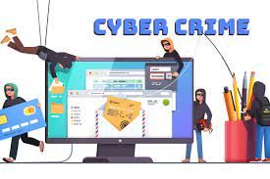
CANAIS DENÚCIA
mail-abuse@cert.br – Centro de estudos, resposta e tratamento de incidentes de segurança no Brasil (CERT) – Para encaminhamento de denúncias de mensagens fraudulentas (deve ser enviada uma cópia do e-mail original e também comunicar a instituição que está sendo utilizada no golpe).
artefatos@cais.rnp.br – Centro de Atendimento a Incidentes de Segurança (CAIS) da Rede Nacional de Ensino e Pesquisa (RNP) – Para encaminhamento de denúncias de aplicativos suspeitos (cavalos-de-tróia e outros programas maléficos usados nos golpes online).
crime.internet@dpf.gov.br – Mensagens que se refiram aos crimes de internet devem ser reportadas ao novo canal centralizador dessas denúncias na Divisão de Comunicação Social da Polícia Federal

Slide 19


AGENDA
ATIVIDADES
14 publicações totais
2 posts por semana por 7 semanas
Conexão (2)
Crescimento (10)
Autoridade (1)
Quebra de objeção (1)

